Slide 1
TEAM ORIGIN
ATMIRA PHARMA VISUALIZATION

Slide 2
TEAM ORIGIN

Slide 3
TEAM ORIGIN

Slide 4
TEAM ORIGIN

Slide 5
TEAM ORIGIN
Fuentes de datos
Principal:

Slide 6
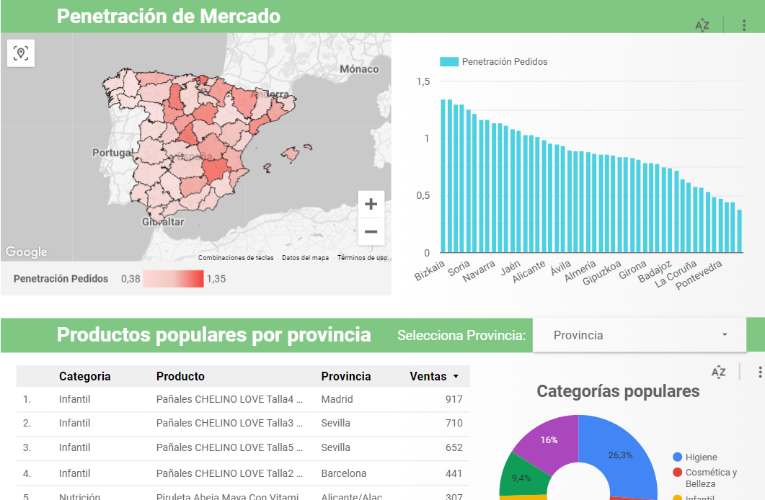
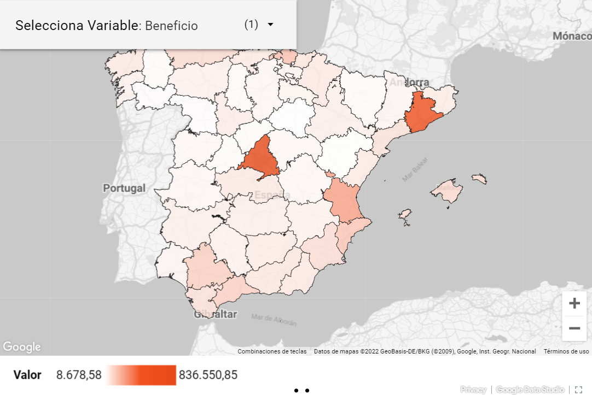
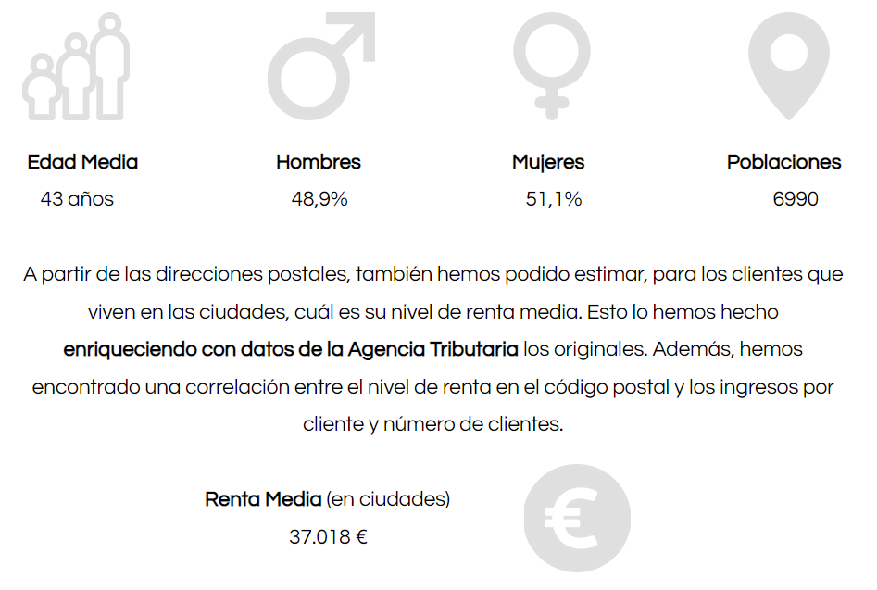
TEAM ORIGIN
Quiénes son los clientes
Estadísticas demográficas y económicas
Distribución geográfica
Penetración de mercado

Slide 7
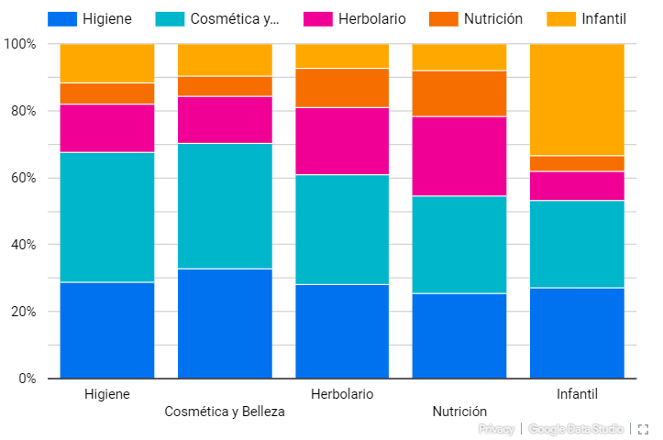
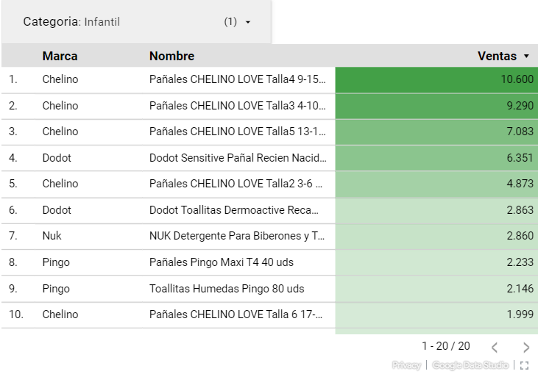
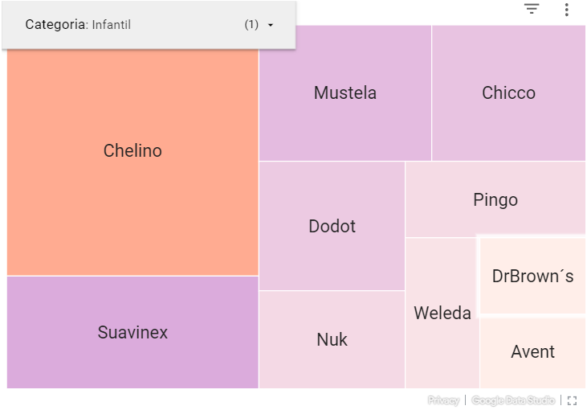
TEAM ORIGIN
Qué compran los clientes
Marcas más populares
Productos más populares
Paquetización de productos y categorías

Slide 8
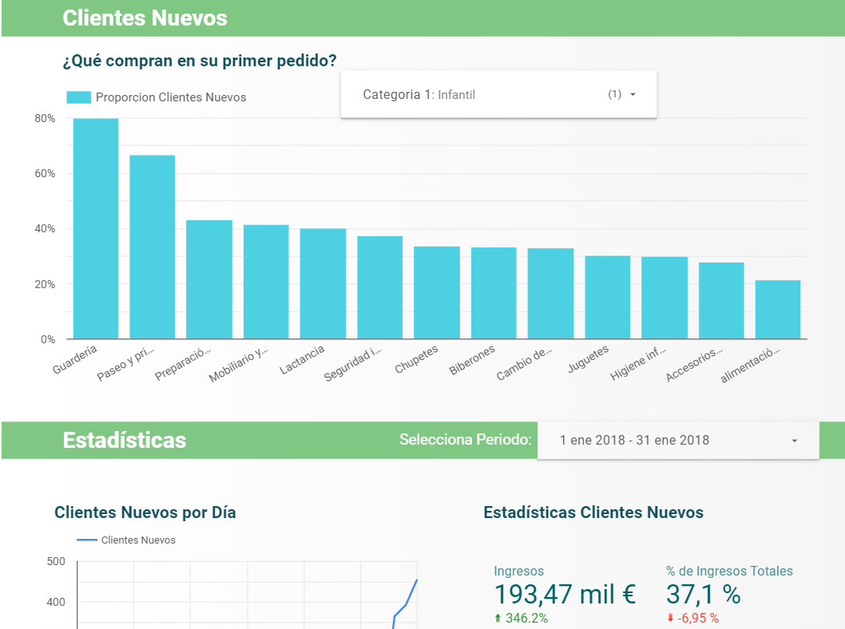
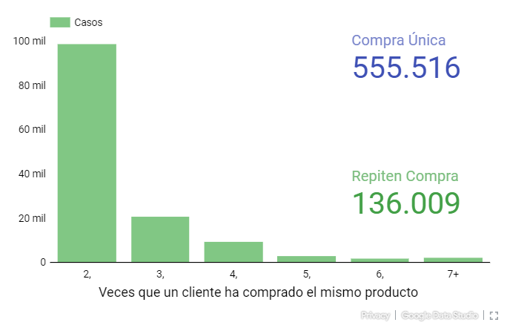
TEAM ORIGIN
Hábitos de compra
Distribución temporal
Ventas recurrentes
Clientes nuevos

Slide 9
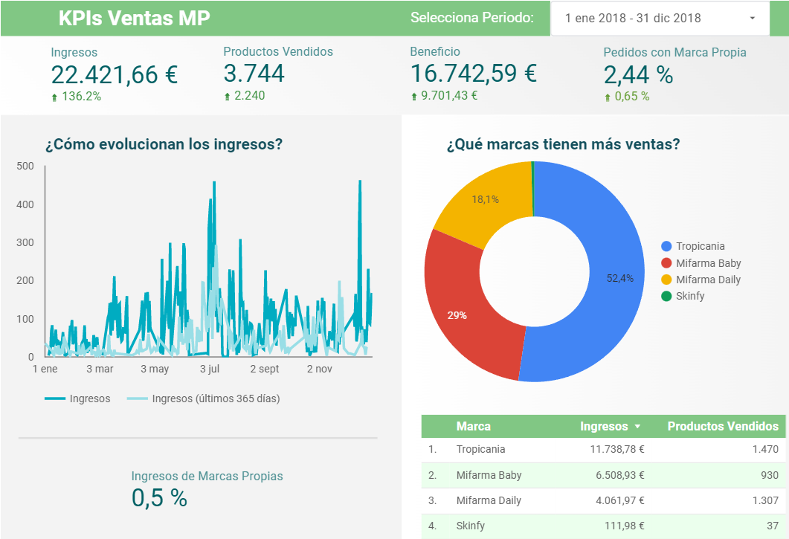
TEAM ORIGIN
Marcas propias
Estudio detallado de marcas propias

Slide 10
TEAM ORIGIN
Fácil de usar
Accesible
Completo
Análisis + Conclusiones
Interactivo

Slide 11
TEAM ORIGIN
Agradecimientos
Martin Ruddy Miguélez
Ciencia de Datos

